Slide 1

TEMAT 28:
Metody uwalniania osób poszkodowanych z samochodów osobowych, ciężarowych oraz autobusów
SZKOLENIE PODSTAWOWE
STRAŻAKÓW RATOWNIKÓW OSP
Autor: Bogdan Grzymowicz

Slide 2

MATERIAŁ NAUCZANIA
Sposoby torowania dostępu do osób poszkodowanych w wypadkach w zależności od typu pojazdu;
Techniki pracy sprzętem ratowniczym;
Karty ratownicze pojazdu.
Czas: 2T

Slide 3
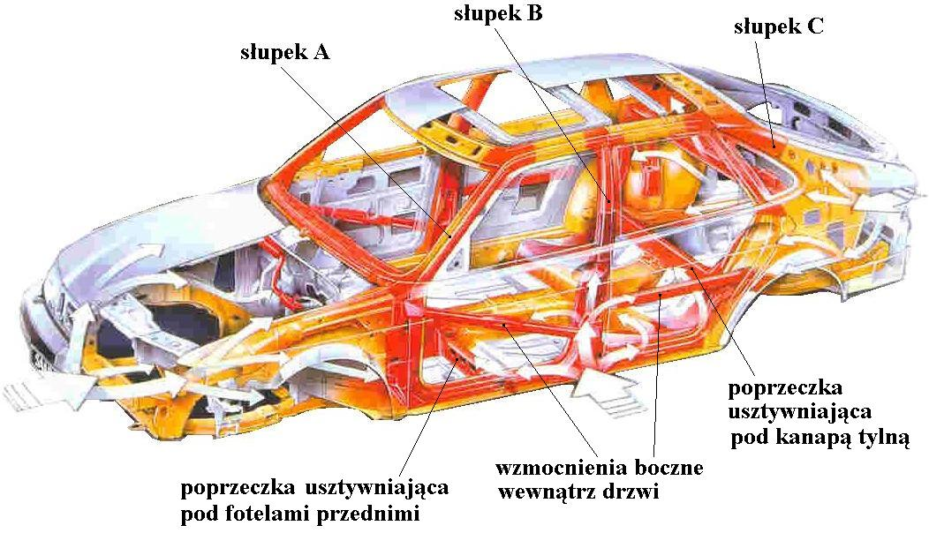
Oznaczenie słupków w samochodzie osobowym

Slide 4
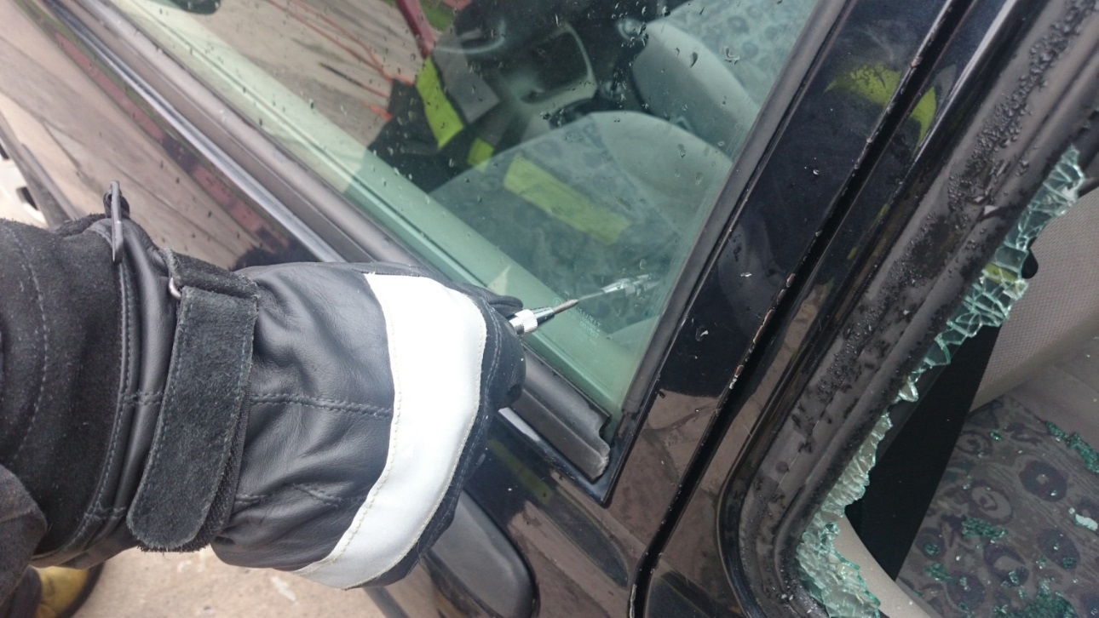
Usuwanie drzwi przednich
Sposoby torowania dostępu do osób poszkodowanych
Uprzedzić ratownika wewnątrz pojazdu o zamiarze zbijania szyby i usuwanie drzwi
Okrycie poszkodowanego
Zbicie szyby w przednich drzwiach
Szyby laminowane.
Szyby hartowane.
Szyby z tworzywa sztucznego.
Szyby pancerne.

Slide 5
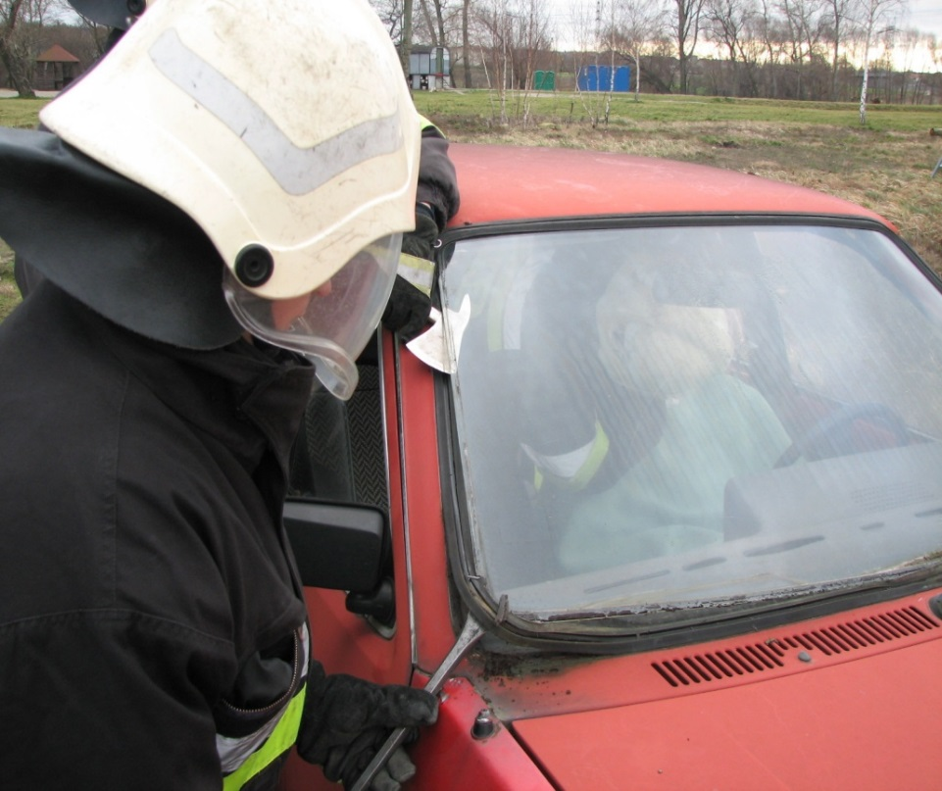
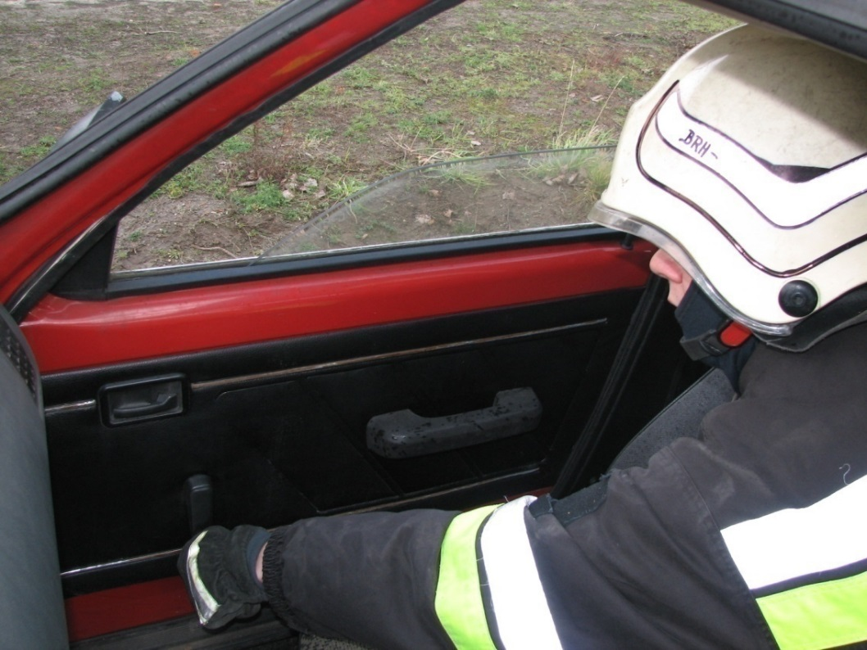
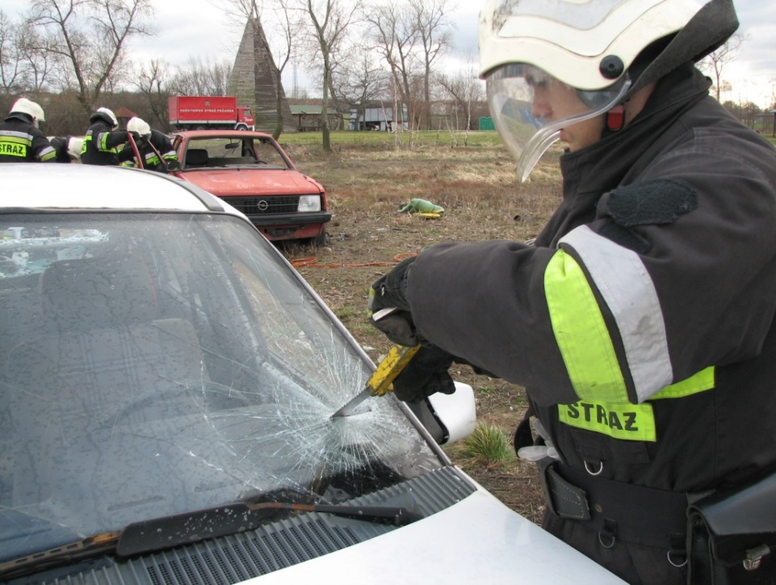
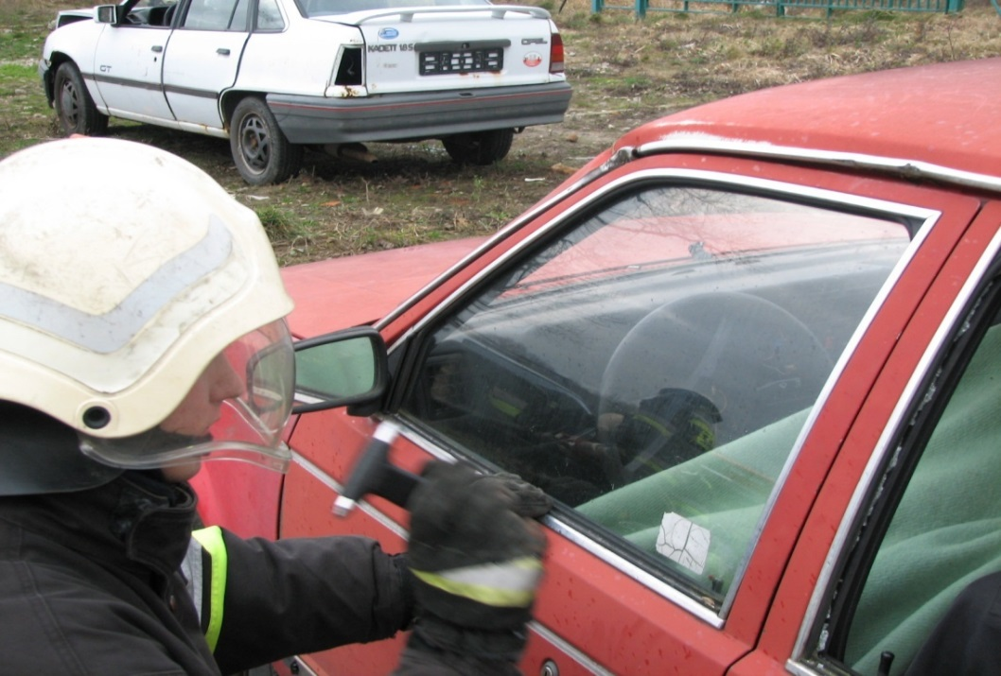

Slide 6
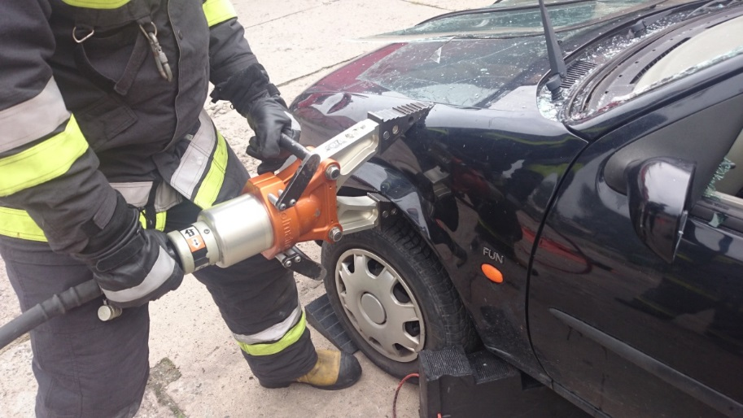
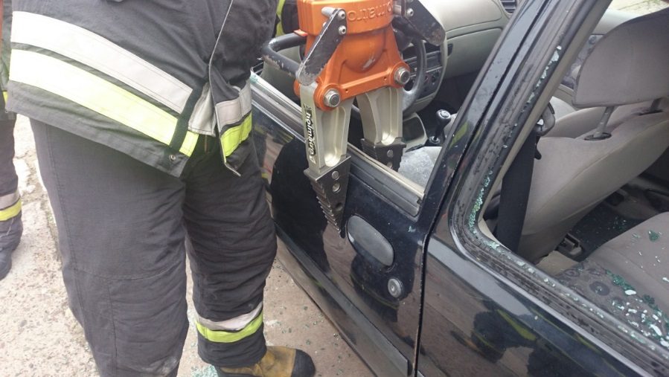
Usuwanie drzwi przednich
Sposoby torowania dostępu do osób poszkodowanych
Ściśnięcie błotnika przedniego od strony kierowcy w celu uzyskania dojścia do zawiasów
Wykonanie dostępu do zamka drzwi poprzez ściśnięcie drzwi
kierowcy

Slide 7
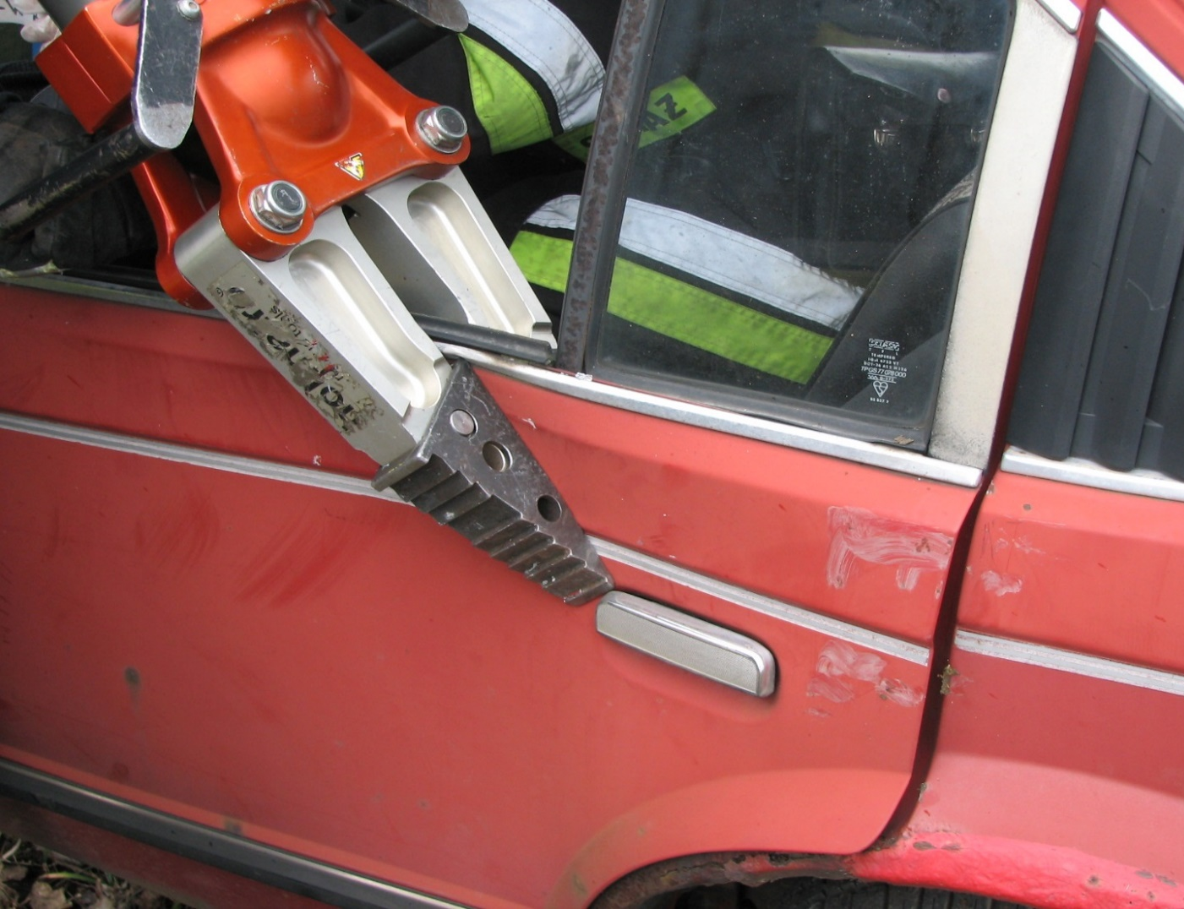
Sposoby torowania dostępu do osób poszkodowanych
Przykładowe powiększanie szczeliny dojścia

Slide 8
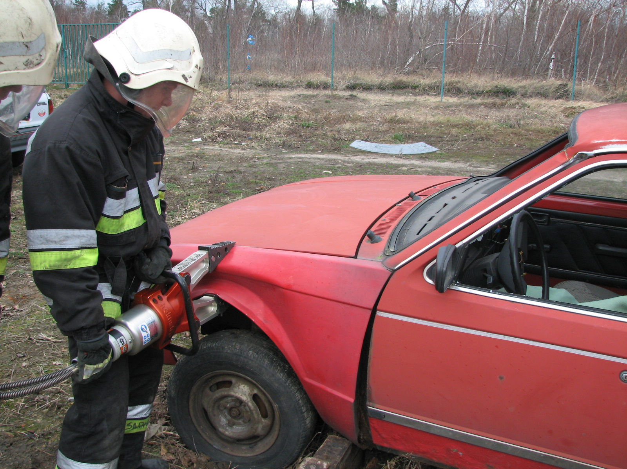
Sposoby torowania dostępu do osób poszkodowanych
Przykładowe powiększanie szczeliny dojścia

Slide 9
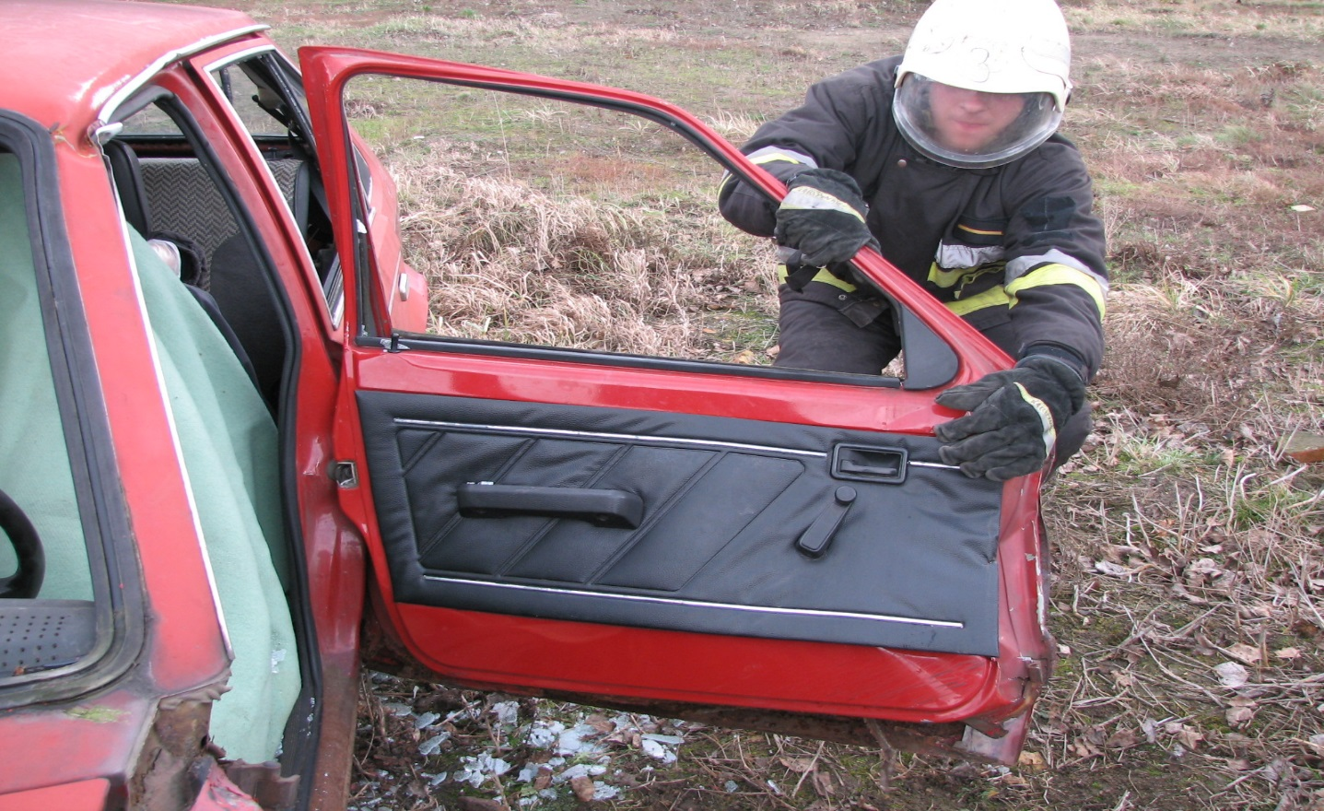
Sposoby torowania dostępu do osób poszkodowanych
Odginamy drzwi na zewnątrz tak, by wypadły z bolca zamka lub pomagamy sobie rozpieraczem.
Pamiętajmy, by został wyrwany lub ucięty ogranicznik otwarcia drzwi znajdujący się między zawiasami.

Slide 10
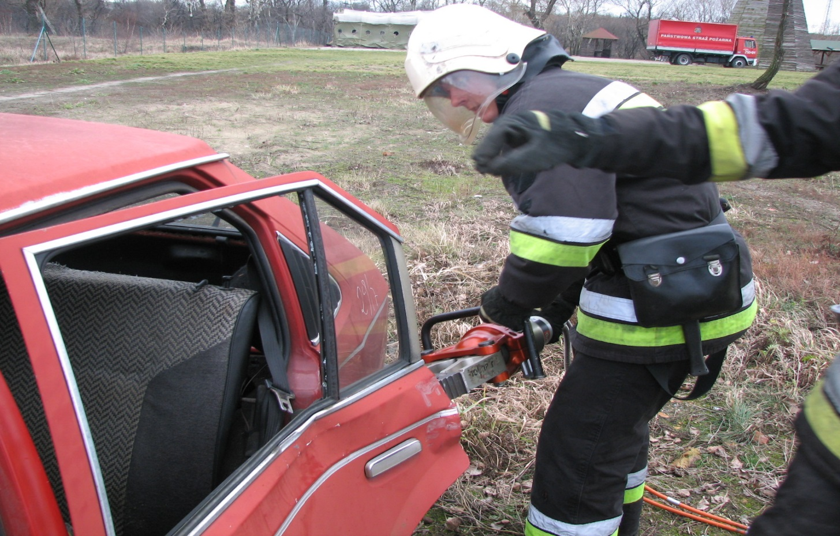
Sposoby torowania dostępu do osób poszkodowanych
Wkładamy rozpieracz w szparę;
Rozpieramy do momentu wyrwania drzwi z bolca zamka;

Slide 11
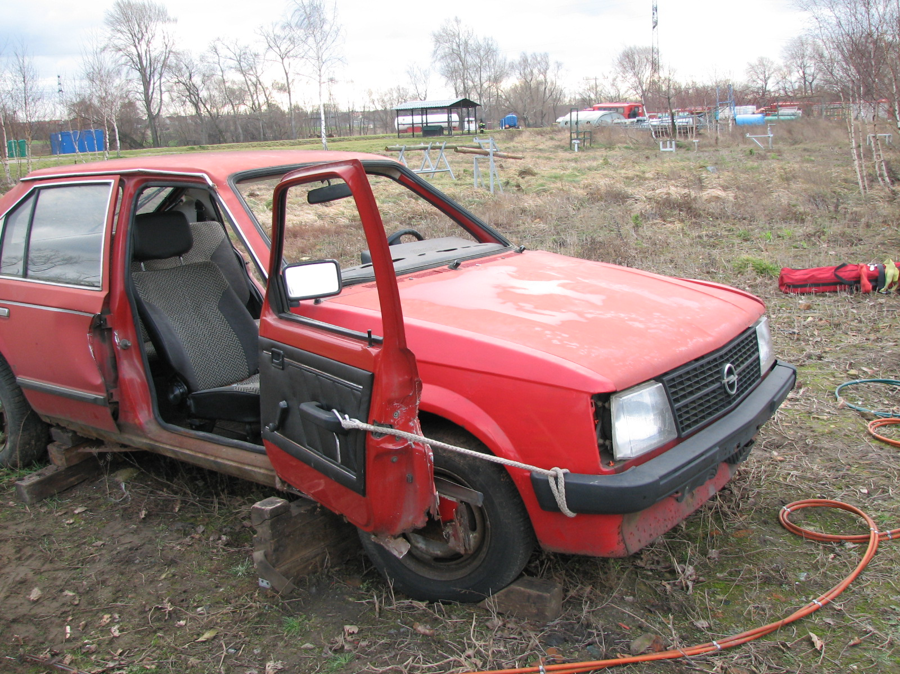
Sposoby torowania dostępu do osób poszkodowanych
Otwieramy drzwi na zewnątrz;
Odcinamy lub zabezpieczamy linką

Slide 12
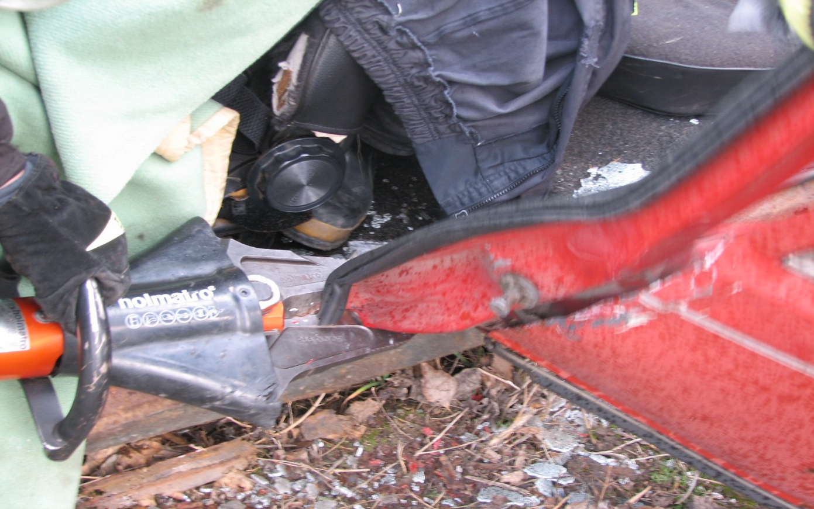
Sposoby torowania dostępu do osób poszkodowanych
Usuwamy drzwi przednie.
Jeden ratownik trzyma drzwi tylnie, drugi obcina nożycami słupek B przy dachu i progu.

Slide 13
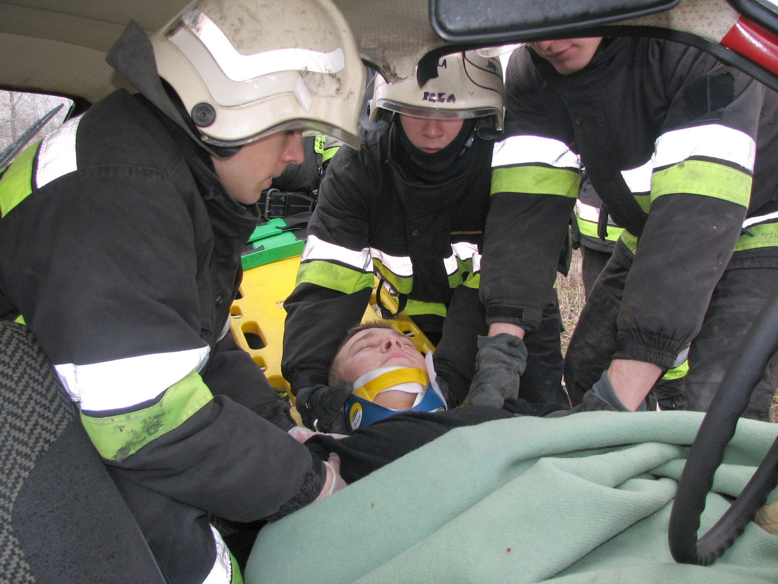
Sposoby torowania dostępu do osób poszkodowanych
Ewakuacja przez usunięty bok nadwozia.

Slide 14
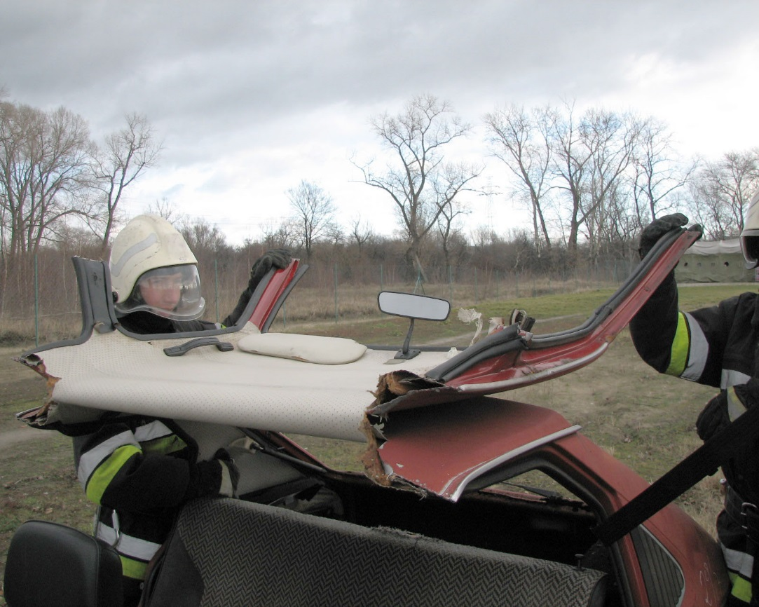
Sposoby torowania dostępu do osób poszkodowanych
Całkowite odcięcie dachu;
Odgięcie dachu do przodu;
Odgięcie dachu do tyłu;
Odgięcie części dachu;
Odgięcie dachu na bok.

Slide 15
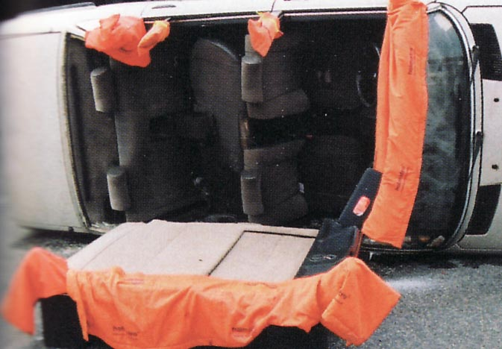
Sposoby torowania dostępu do osób poszkodowanych

Slide 16
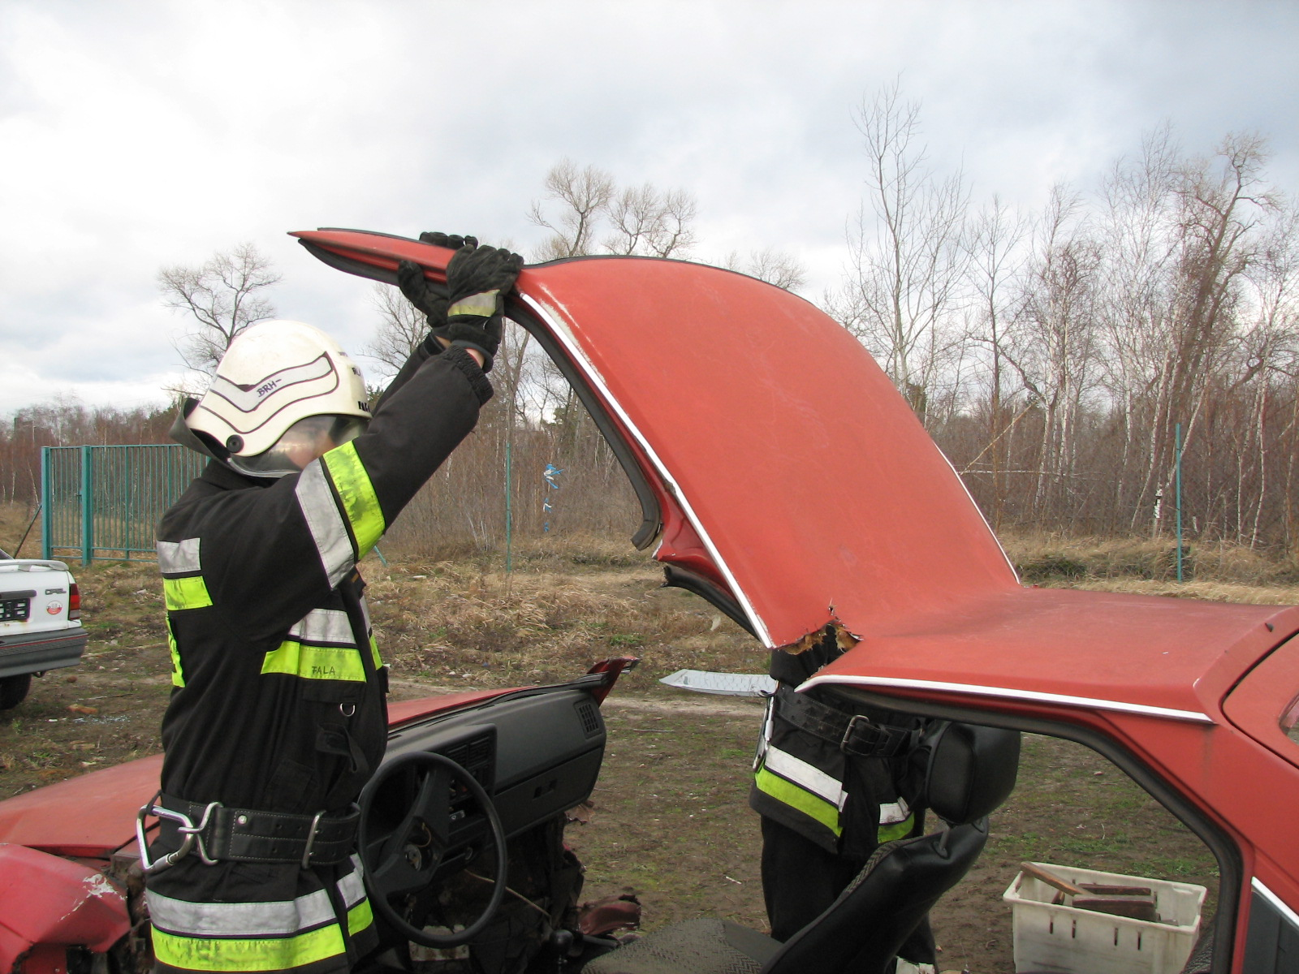
Sposoby torowania dostępu do osób poszkodowanych

Slide 17
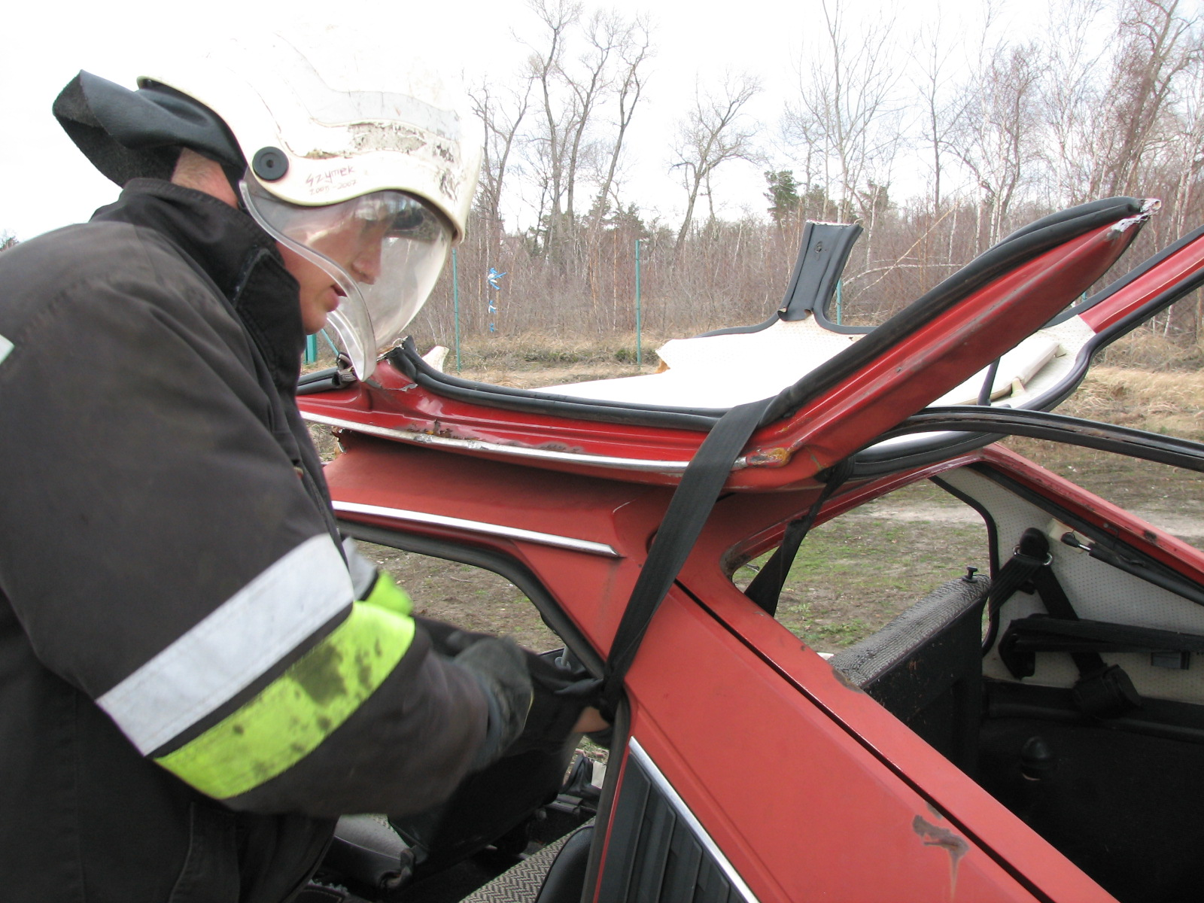
Zabezpieczenie odciętego dachu
Sposoby torowania dostępu do osób poszkodowanych

Slide 18
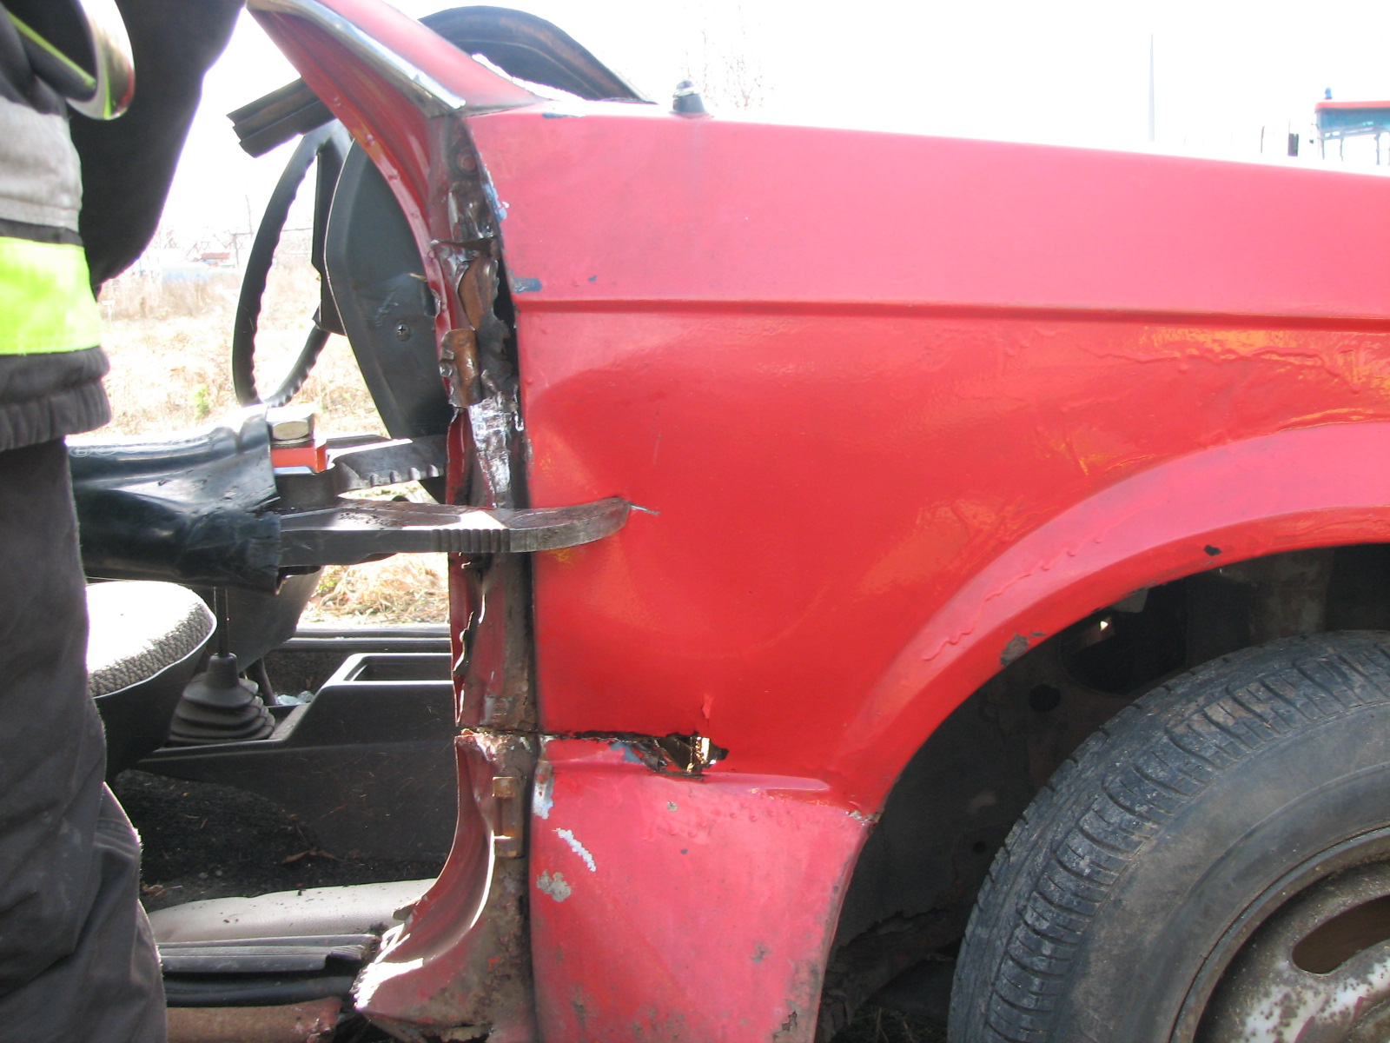
Unoszenie deski rozdzielczej
Sposoby torowania dostępu do osób poszkodowanych
Wykonujemy dwa głębokie nacięcia słupka A.

Slide 19
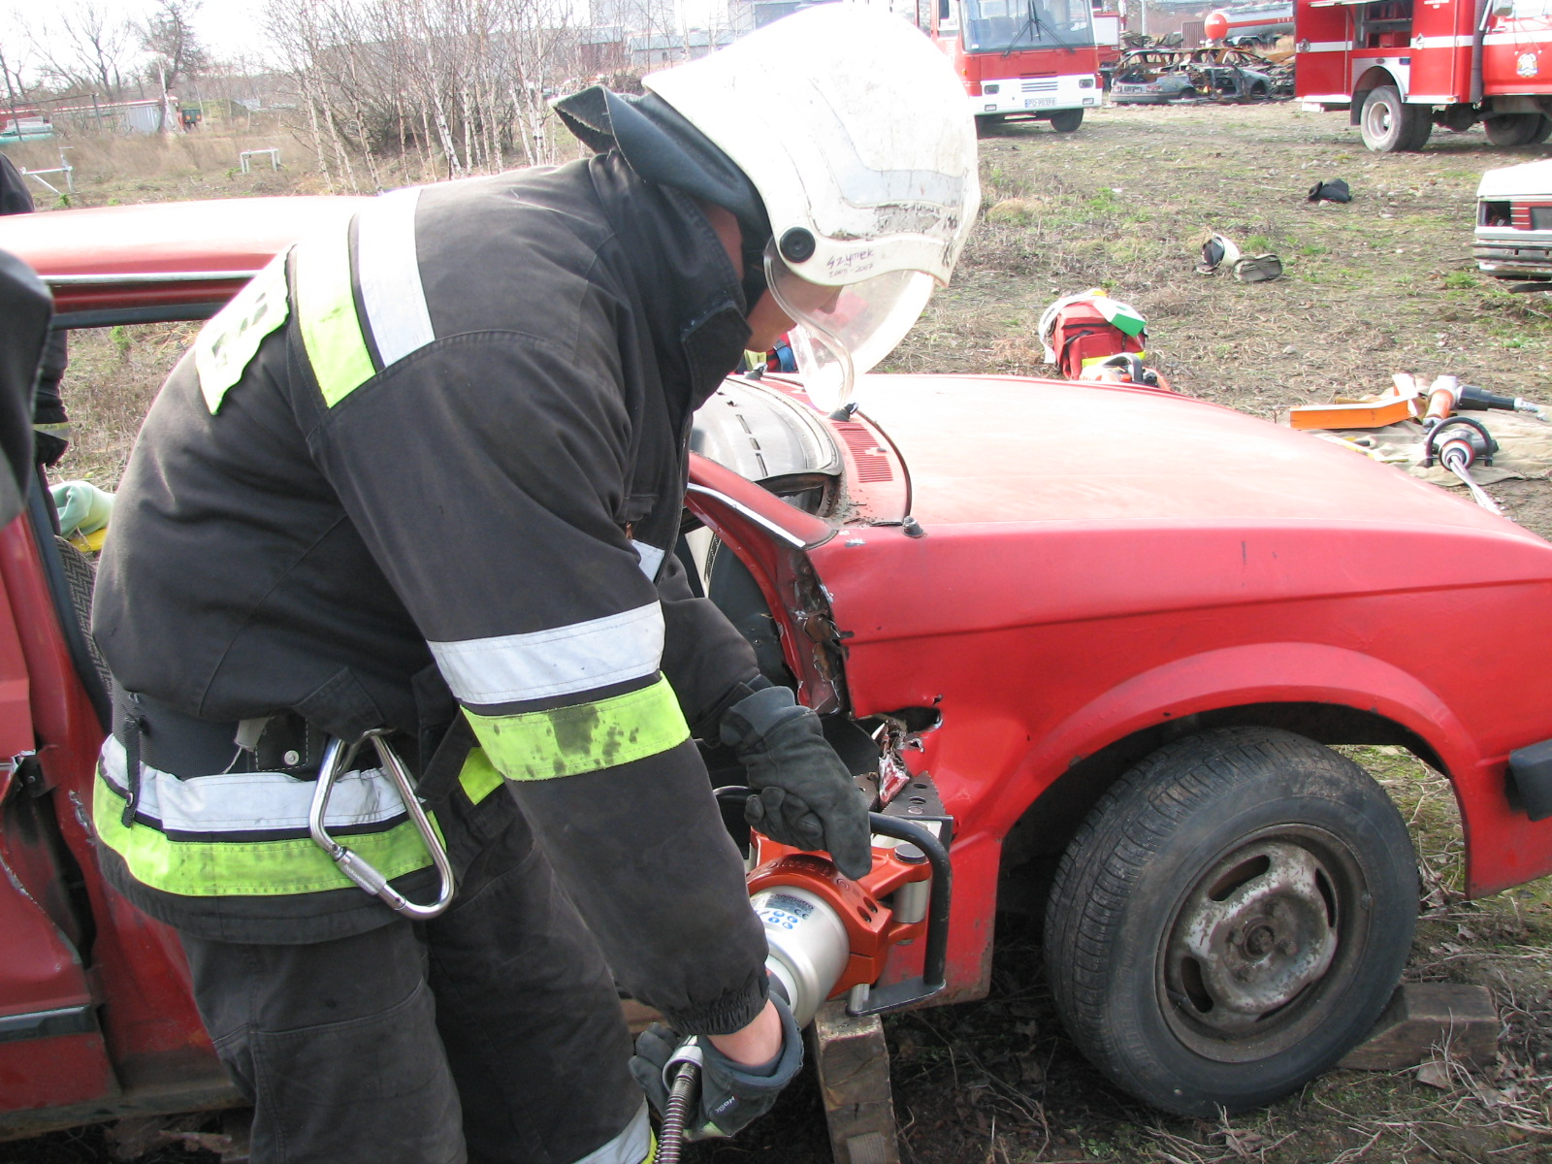
Sposoby torowania dostępu do osób poszkodowanych
Unoszenie deski rozdzielczej
Rozpieraczem odchylamy naciętą część na zewnątrz.

Slide 20
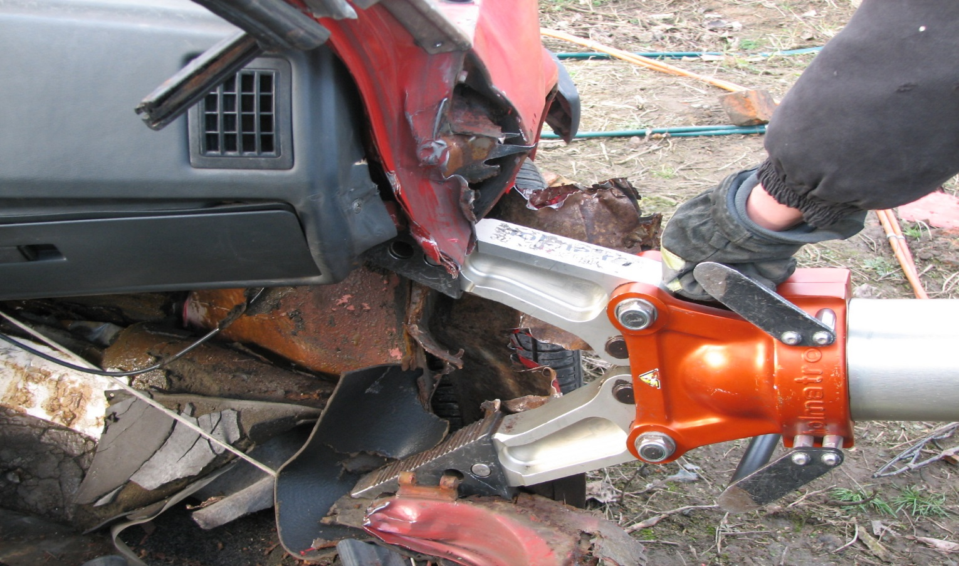
Sposoby torowania dostępu do osób poszkodowanych
Unoszenie deski rozdzielczej
W powstałą przestrzeń wkładamy końcówki rozpieracza opierając jedną z nich na progu;
Rozpoczynamy unoszenie deski w górę.

Slide 21
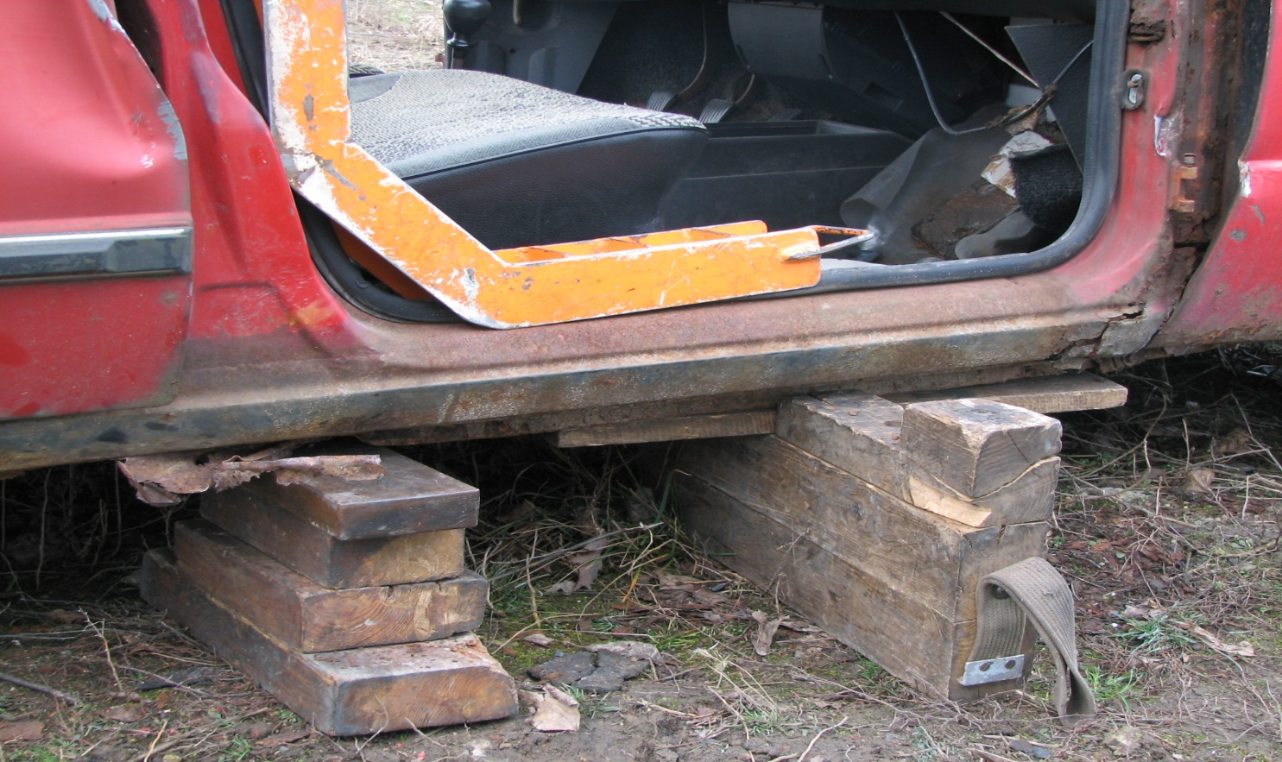
Sposoby torowania dostępu do osób poszkodowanych
Wzmacniamy dodatkowo próg klinem pod słupkiem.

Slide 22
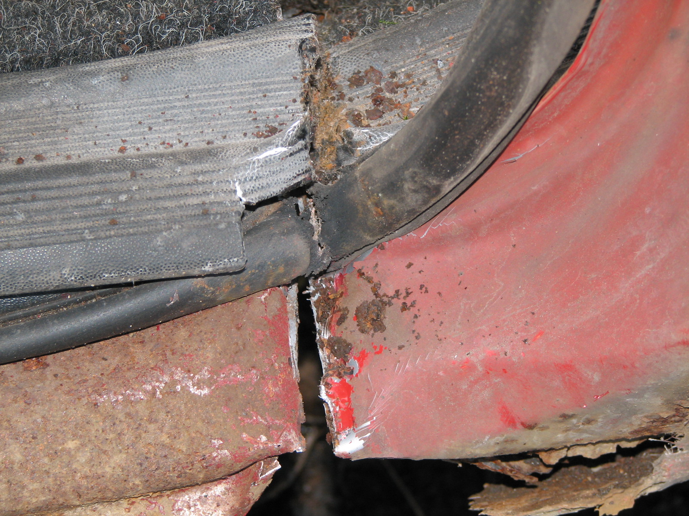
Sposoby torowania dostępu do osób poszkodowanych
Przecinamy próg przed słupkiem A w celu osłabienia sztywnej klatki nadwozia.

Slide 23
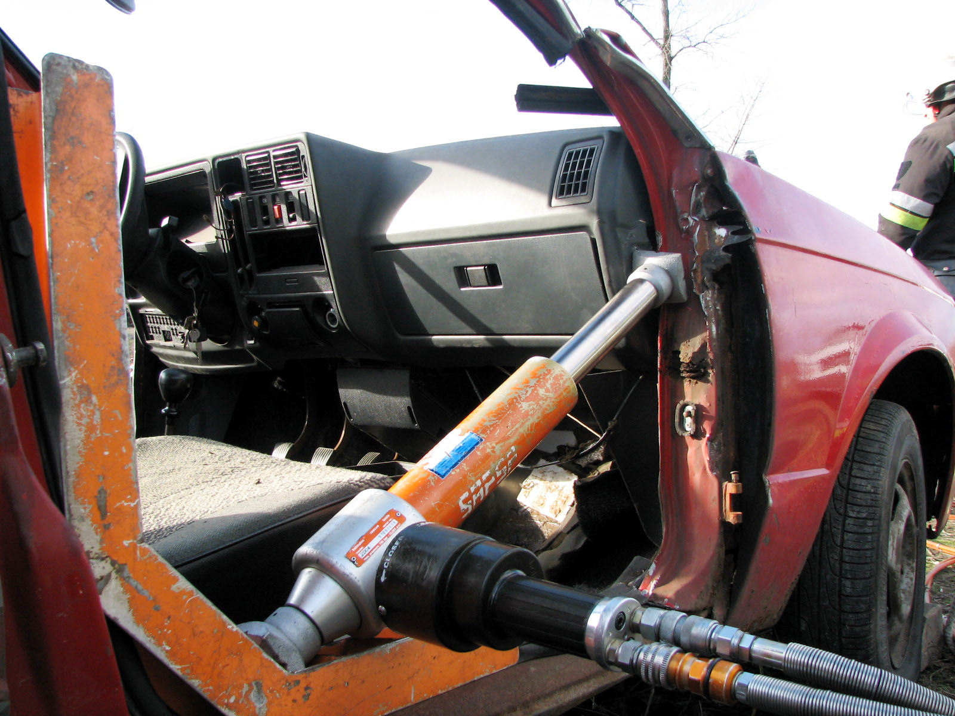
Odginanie na zewnątrz deski rozdzielczej
Sposoby torowania dostępu do osób poszkodowanych
Wstawiamy wspornik rozpieracza cylindrycznego;
Wstawiamy rozpieracz i rozpieramy.

Slide 24
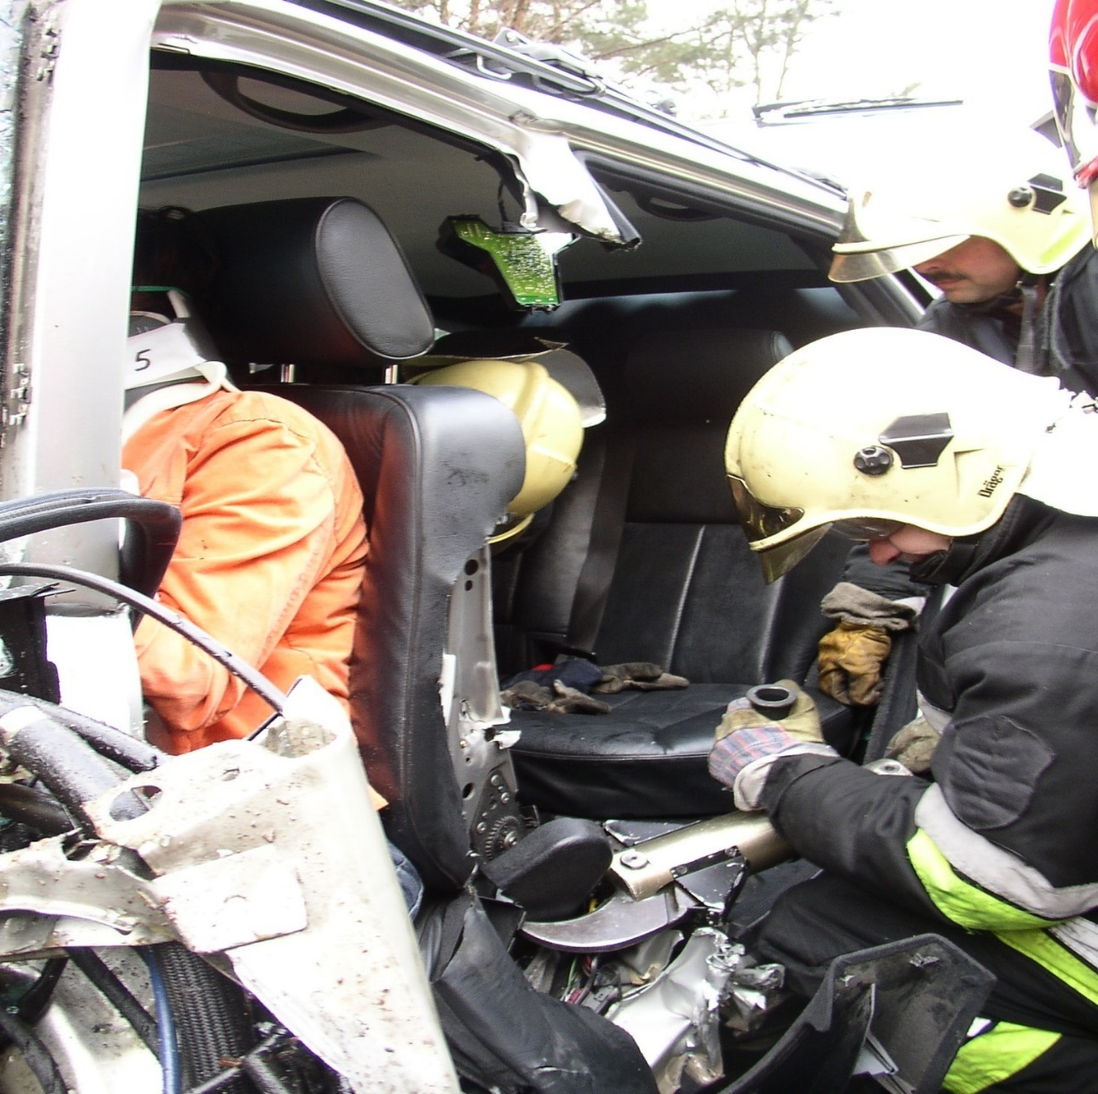
Wycinanie oparcia fotela
Sposoby torowania dostępu do osób poszkodowanych

Slide 25
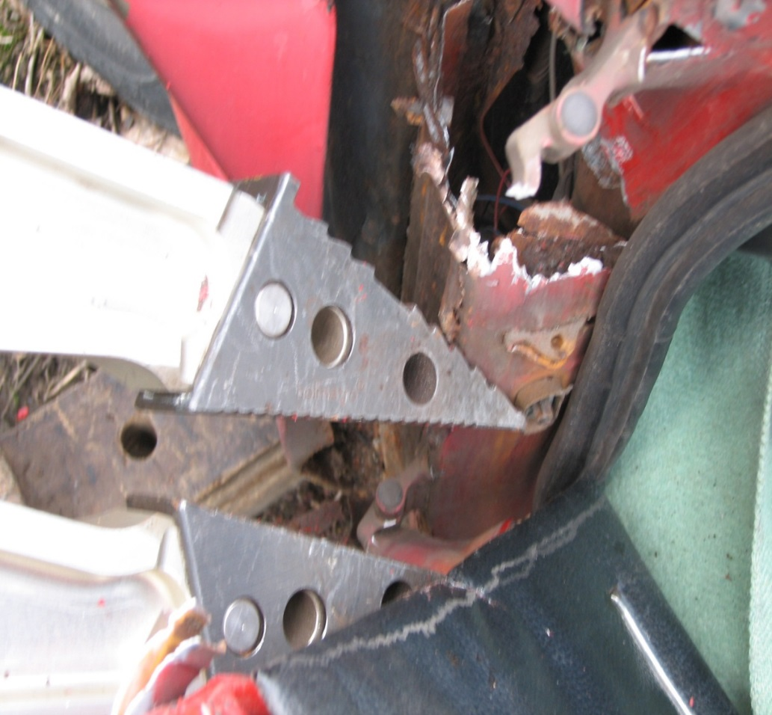
Sposoby torowania dostępu do osób poszkodowanych
Metoda dotarcia do poszkodowanego będzie uzależniona od:
umiejscowienia ofiar w pojeździe,
stanu pojazdu,
rodzaju zablokowania,
stanu medycznego ofiary.

Slide 26
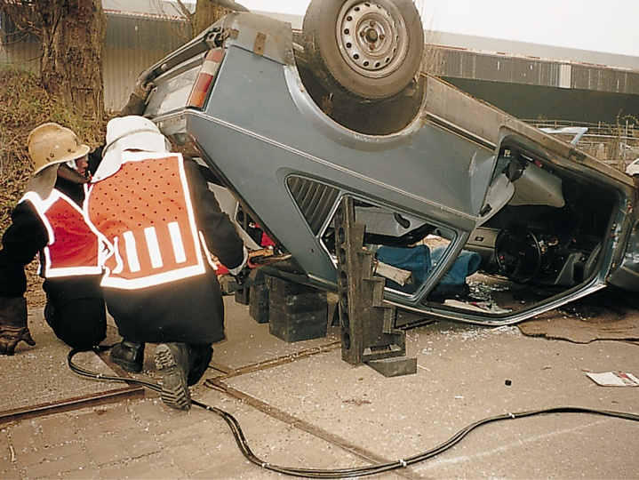
Sposoby torowania dostępu do osób poszkodowanych
Dojście z tyłu, gdy pojazd leży na dachu.

Slide 27
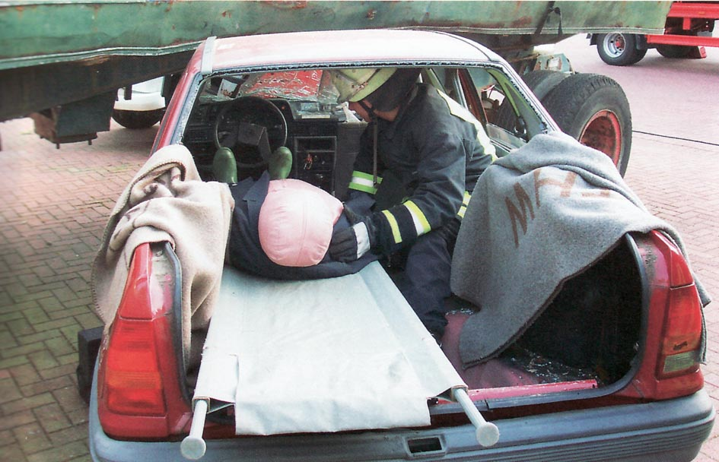
Sposoby torowania dostępu do osób poszkodowanych
Dojście przez tył pojazdu, gdy pojazd stoi na kołach.

Slide 28
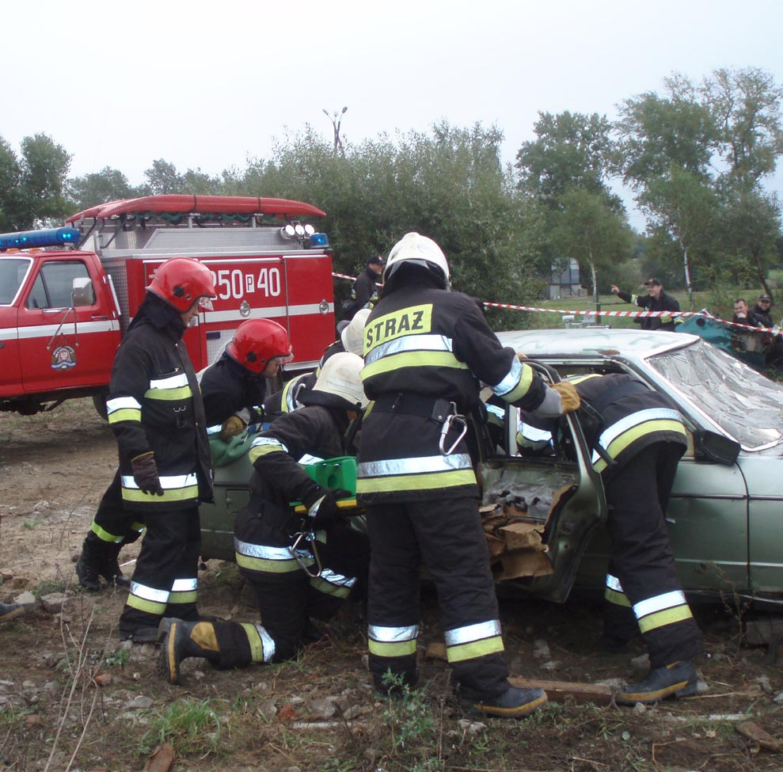
Dojście przez drzwi
Sposoby torowania dostępu do osób poszkodowanych

Slide 29
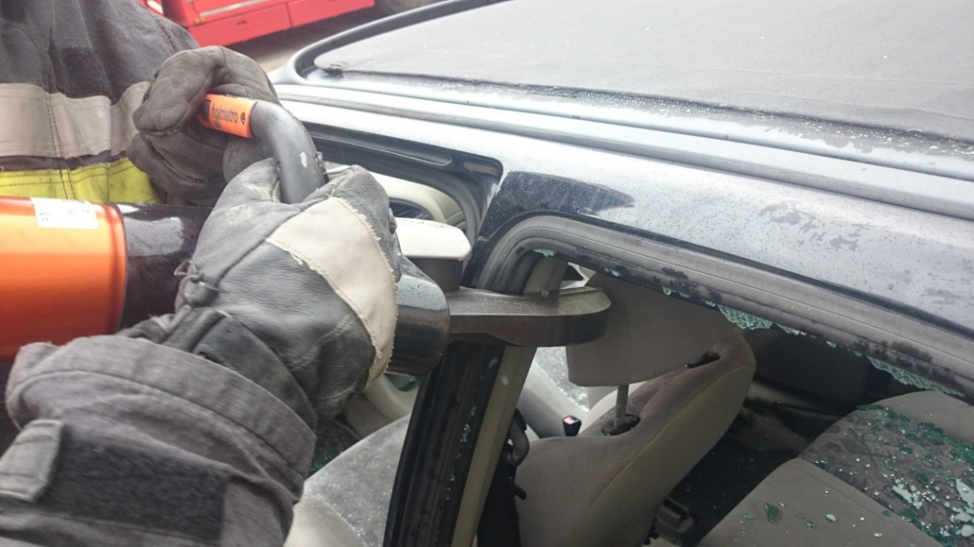
Techniki pracy sprzętem ratowniczym
Usunięcie drzwi przednich;
Usunięcie tapicerki na słupku C w celu ujawnienia ewentualnych generatorów gazu;
Przecięcie słupka C
pod dachem auta.

Slide 30
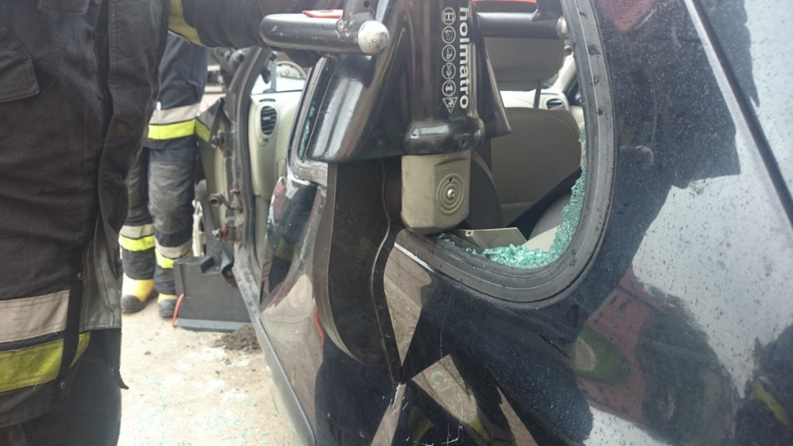
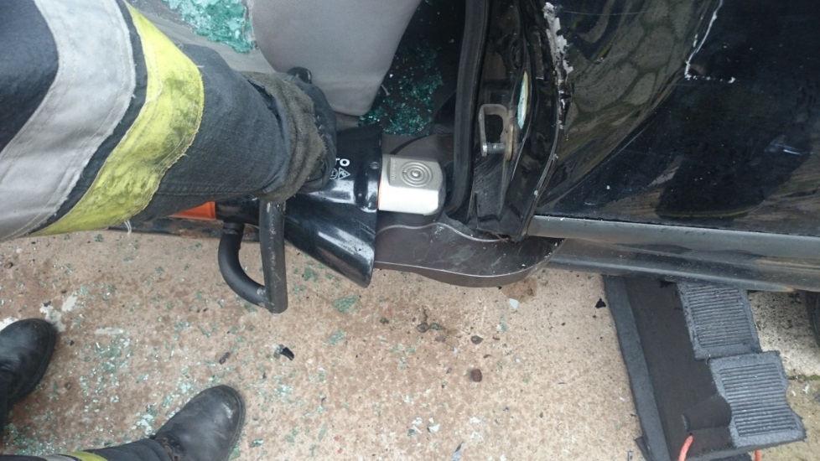
Technik pracy sprzętem ratowniczym
Przecięcie pionowe poszycia nadwozia w otworze po szybie bocznej
Przecięcie słupka C na progiem

Slide 31
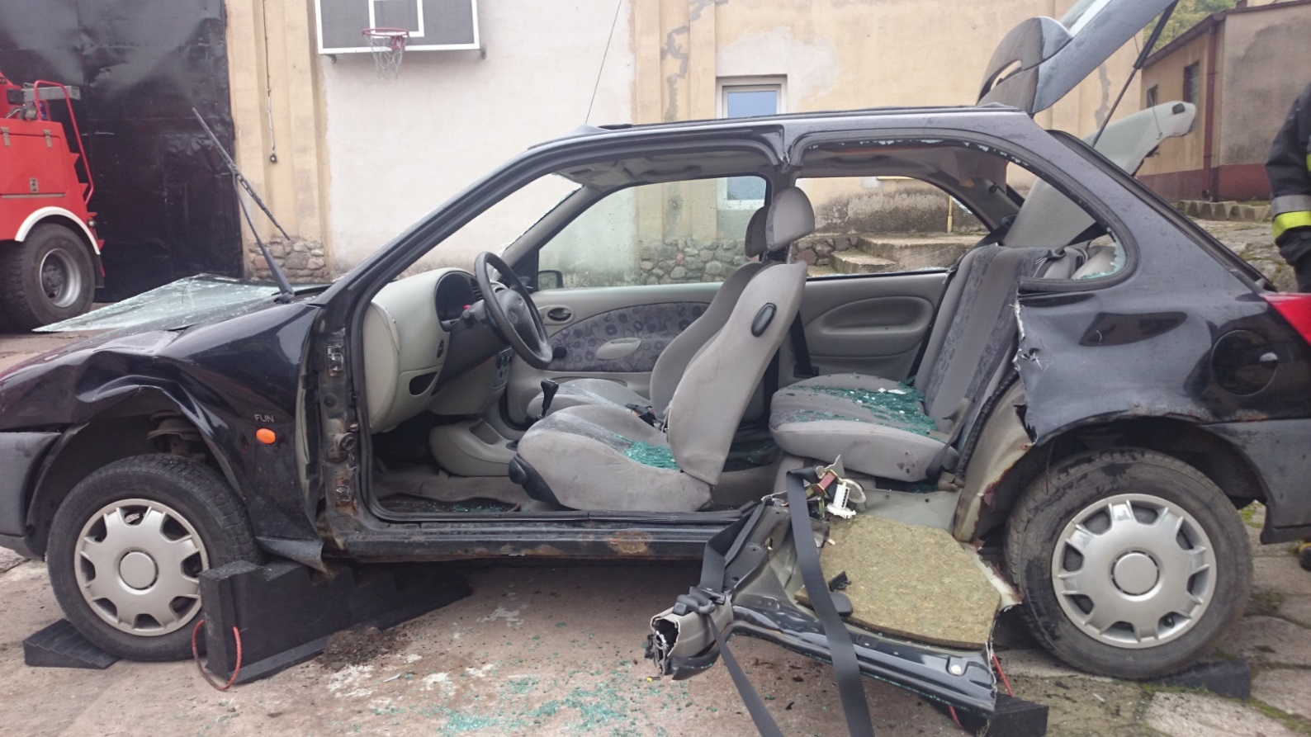
Techniki pracy sprzętem ratowniczym
Odgięcie boku pojazdu do podłoża

Slide 32
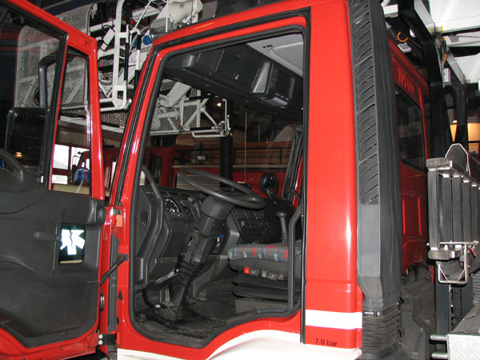
Samochody ciężarowe
Oznaczenie słupków kabin ciężarowych

Slide 33
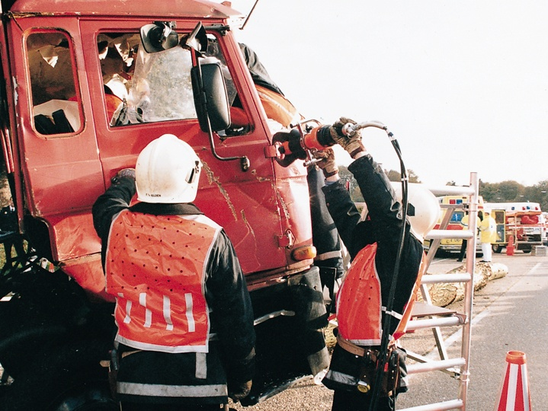
Samochody ciężarowe
Usuwanie drzwi od strony zawiasów

Slide 34
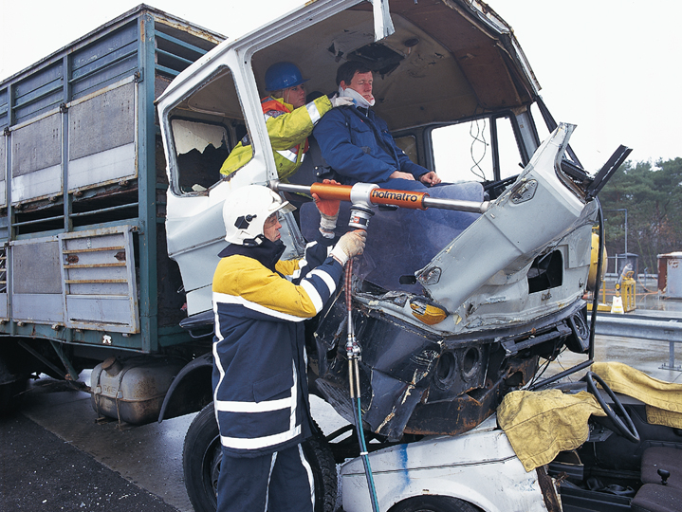
Samochody ciężarowe
W sytuacji gdy ofiary są zablokowane przez elementy wnętrza kabiny takie jak kierownica, deska rozdzielcza i pedały należy:
przesunąć siedzenie lub oparcie do tyłu,
przesunąć regulowaną kierownice, by nie uciskała,
wyciąć kierownicę,
wyciąć oparcie,
odginać przód samochodu z deską rozdzielczą

Slide 35
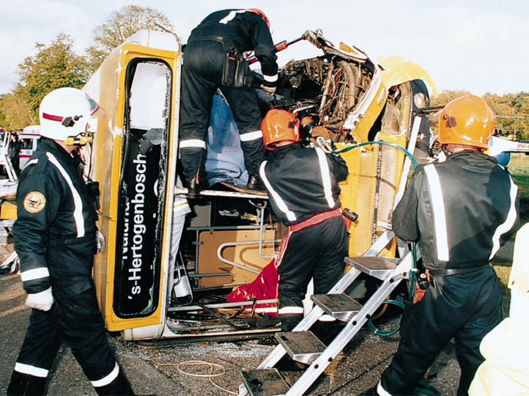
Autobusy
Wyprowadzanie poszkodowanych przez:
drzwi,
otwory okienne,
wyjścia w dachu

Slide 36
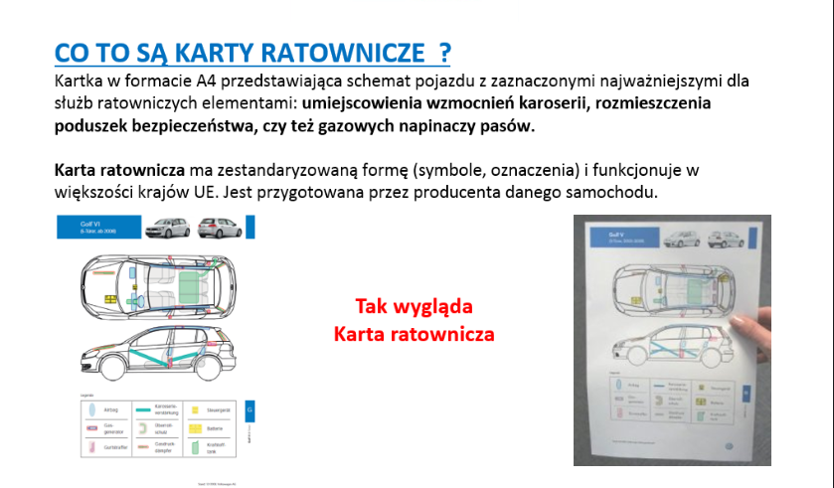
Karty ratownicze pojazdu

Slide 37
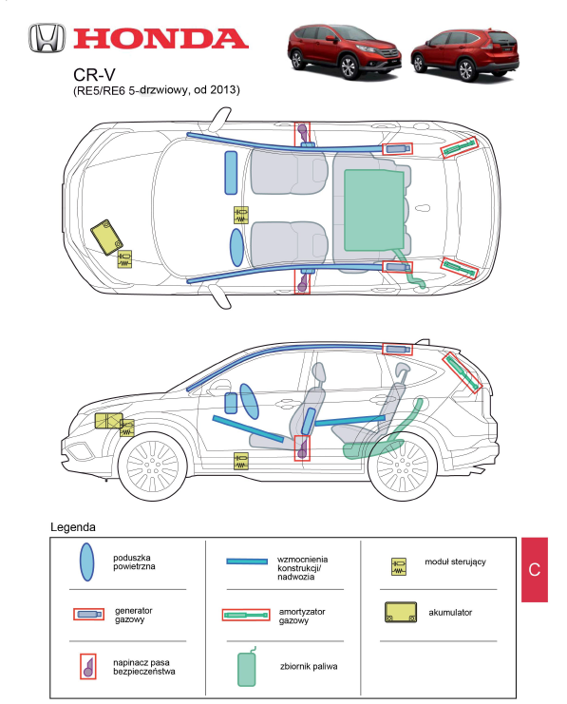
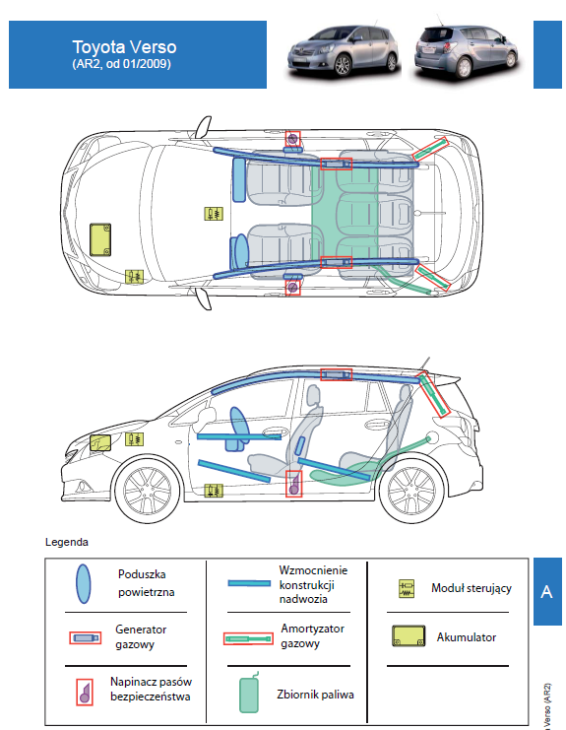
Karty ratownicze pojazdu

Slide 38
MATERIAŁY ŹRÓDŁOWE
Procedury medyczne w PSP
Podręcznik „Szkolenie z zakresu ratownictwa technicznego dla Strażaków Ratowników OSP”, CNBOP 2009
Materiały własne
Pobrano 18.02.20016 z www.os-psp.olsztyn.pl
Pobrano 18.02.20016 z www.os-psp.olsztyn.pl

Slide 39
Wykorzystano
Zdjęcia:
www.mercedes-benz.com
www.holmatro.com
Pobrano 18.02.20016 z www.os-psp.olsztyn.pl
Pobrano 18.02.20016 z www.os-psp.olsztyn.pl

